Slide 1

TỰ DO
Pôn Ê – luy -a

Slide 2
Hoạt động khởi động

Slide 3


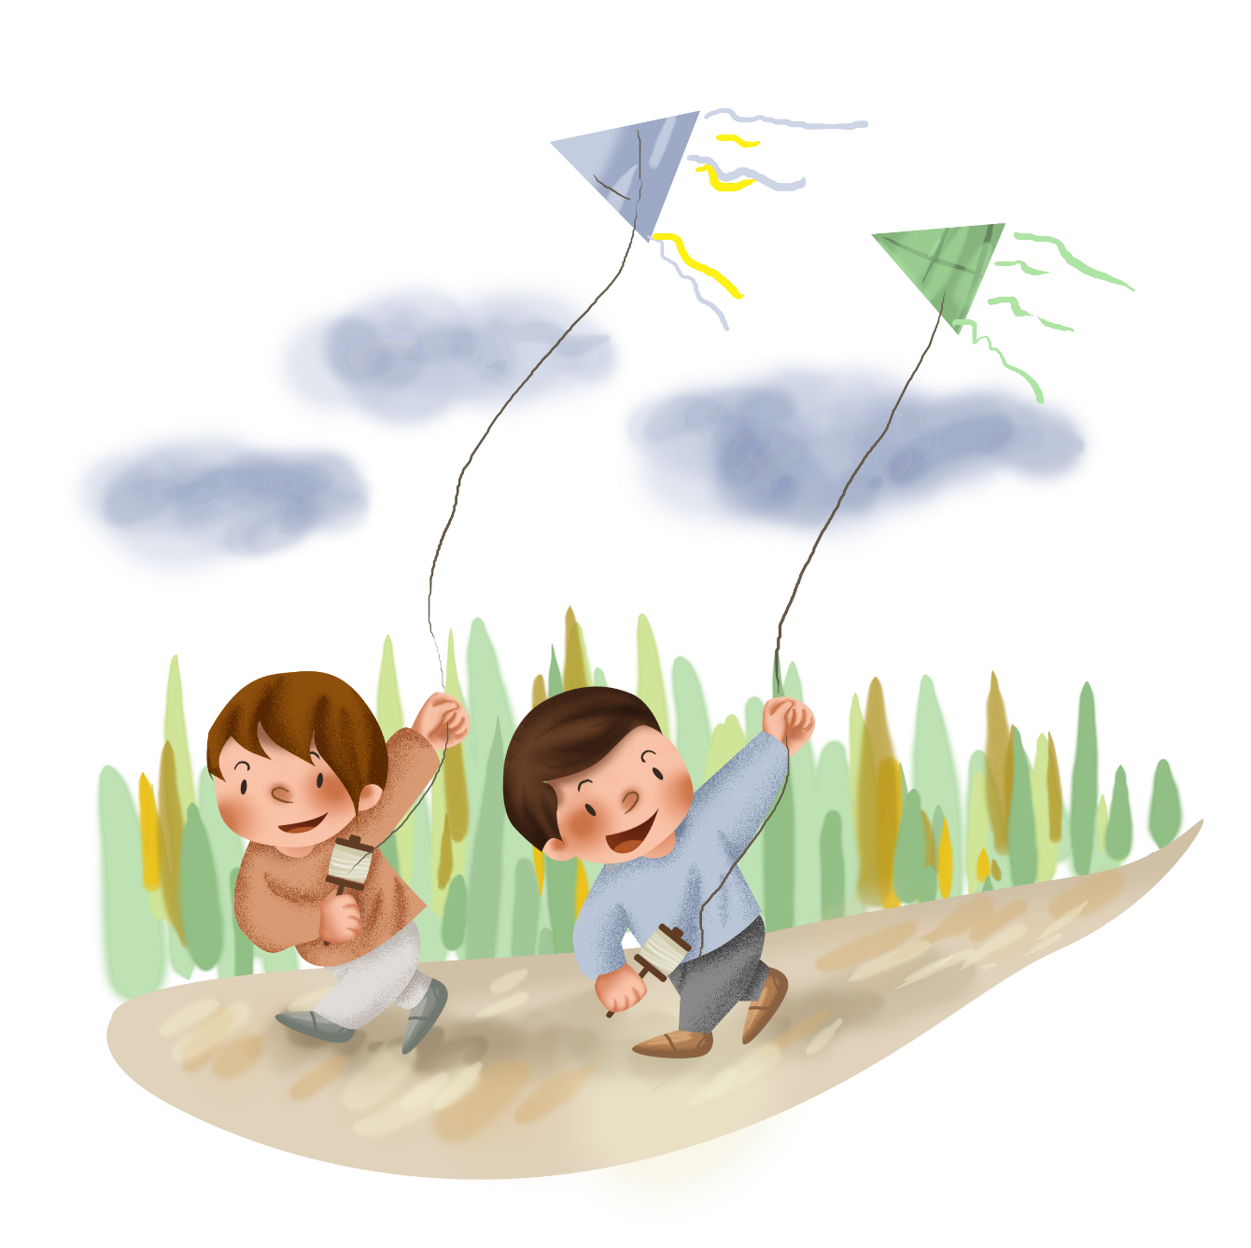
Hoạt động khởi động
“Cái tôi cần nhất trên đời là đồng bào tôi được..., Tổ quốc tôi được...”.

Slide 4
Hoạt động khởi động
“Cái tôi cần nhất trên đời là đồng bào tôi được tự do, Tổ quốc tôi được độc lập”.

Slide 5
Hình thành kiến thức

Slide 6


1. Câu 1
Chủ thể trữ tình của bài thơ là một người suốt đời khao khát tìm kiếm tự do, từ thời thơ ấu đến khi trải qua hết những thăng trầm của cuộc đời.

Slide 7
01
02
03
2. Câu 2
Hành động “viết tên em” được liên kết với những hình ảnh sau:
Khổ 1 – 2 (trang vở học sinh, bàn học, cây xanh, đất cát, tuyết, trang sách đã đọc, trang vở chưa dùng, đá, máu, giấy, tro tàn): những hình ảnh gắn với việc học tập, vui chơi của tuổi thơ, hành trình học vấn dang dở và những tổn thương, mất mát trong bom đạn chiến tranh.
Khổ 3 (vàng son, gươm đao, mũ áo vua quan): những hình ảnh gắn với lịch sử dài lâu của đất nước.
Khổ 4 (sa mạc, rừng hoang, tổ chim, hoa trái): những hình ảnh gắn với thế giới tưởng tượng của trẻ thơ.

Slide 8
04
05
2. Câu 2
Hành động “viết tên em” được liên kết với những hình ảnh sau:
Khổ 5 – 6 – 7 – 8 (điều huyền diệu của đêm, khoanh bánh mì trắng, các mùa, trời xanh, mặt ao rêu mốc phản chiếu mặt trời, trăng trên hồ, hừng đông, tàu thuyền, núi non, mây, bão, mưa): những hình ảnh gắn với cuộc sống con người trưởng thành, từ mộng mơ đến thực tế, từ đẹp đẽ đến tầm thường, từ giông bão đến bình yên,...
Khổ 9 – 10 – 11 (cây đèn thắp sáng và lụi dần, họ hàng quây quần, nơi trú ẩn tan hoang, ngọn hải đăng đổ nát, bức tường ngao ngán, sức khoẻ phục hồi, hiểm nguy tan biến, hi vọng không vấn vương (nguyên tác: l’espoir sans souvenir, hi vọng không có kí ức)): những hình ảnh gắn với thăng trầm, những hiểm nguy và sự vượt thoát hiểm nguy trong cuộc đời.

Slide 9

2. Câu 2
Nhận xét: Hình ảnh mang ý nghĩa tượng trưng là những hình ảnh cụ thể nhưng đại diện cho những ý niệm triết lí trừu tượng: trang sách tượng trưng cho hành trình học vấn, gươm đao tượng trưng cho những xung đột và chiến tranh trong lịch sử, bánh mì trắng tượng trưng cho cuộc sống giản dị đời thường,...
=> Hình ảnh mang ý nghĩa siêu thực là những hình ảnh kết hợp những yếu tố vốn dĩ không thể kết hợp nhằm tạo những liên tưởng bất ngờ về những ám ảnh trong tâm hồn chủ thể (sự kết hợp, đồng hiện các hình ảnh ngày và đêm, quá khứ và hiện tại, thực và hư trong mỗi khổ thơ, chẳng hạn, trang sách đã đọc – trang vở chưa từng – đá – máu – giấy – tro tàn gợi liên tưởng đến cảnh tượng bom đạn tàn phá trường học, làm dang dở những ước mơ học hành của trẻ em; hành động “viết tên em” trên tất cả mọi thứ của cuộc đời mình gợi liên tưởng đến khát vọng không bao giờ tắt trong lòng chủ thể).

Slide 10


3. Câu 3
Hành động “viết tên em” cho thấy chủ thể trữ tình tìm kiếm “em” trong tất cả mọi mảnh vụn nhỏ nhất của đời sống mình đã trải qua, dù có đau thương, tang tóc, tuyệt vọng như thế nào thì chủ thể vẫn không ngừng tìm kiếm “em”, vì biết rằng “em” vẫn luôn hiện diện đâu đó sau những điêu tàn, đổ nát của đời sống.
1
Hành động “gọi tên em” cho thấy sự tìm kiếm một “em” vắng mặt đã trở thành sự xuất hiện trực tiếp của “em”, để chủ thể có thể xác định rõ ràng và “gọi tên”.
2

Slide 11
4. Câu 4
Từ TỰ DO được tách ra ở cuối bài, đứng độc lập với các khổ thơ còn lại như một khổ thơ riêng, được nhấn mạnh và khẳng định như một giá trị vĩnh cửu, thiêng liêng, tối cao mà chủ thể trữ tình suốt đời bảo vệ và tôn thờ. Tiếng TỰ DO có thể mang đến phép màu bắt đầu lại cuộc đời cho chủ thể trữ tình, vì ngay từ thời thơ ấu chủ thể đã say mê kiếm tìm tự do như kiếm tìm lẽ sống của đời mình. Niềm tin vào sự hiện diện của tự do đã giúp chủ thể có đủ niềm tin và dũng khí vượt qua mọi thăng trầm, thử thách của cuộc đời.

Slide 12

5. Câu 5
Đặt vào hoàn cảnh nước Pháp bị chiếm đóng trong Chiến tranh thế giới thứ hai, bài thơ thể hiện thông điệp của tác giả đối với phong trào kháng chiến và với bạn đọc nói chung: Tự do luôn hiện diện dù thực tại có khó khăn, gian nan thế nào đi nữa, và cuối cùng con người sẽ đạt được tự do.
Biện pháp tu từ điệp cấu trúc “Trên … Tôi viết tên em” đã góp phần khẳng định thông điệp đó bằng cách nhấn mạnh nhiều lần cuộc truy tìm kiên trì và quyết liệt của chủ thể trữ tình qua tất cả những giai đoạn, những mảnh vỡ của cuộc đời. Dù cho cuộc đời có thăng trầm thế nào, chủ thể cũng luôn hướng về một mục tiêu duy nhất, không bao giờ thay đổi, đó là “em” – TỰ DO.

Slide 13
Hoạt động luyện tập

Slide 14

Mối liên hệ giữa chủ đề, tư tưởng và cảm hứng chủ đạo: Chủ đề là vấn đề chủ yếu mà tác giả nêu lên trong tác phẩm (ở đây là sức mạnh và giá trị của tự do); tư tưởng là cách nhận thức, lí giải và thái độ của tác giả đối với vấn đề đó (ở đây là sự ca ngợi, bảo vệ và ủng hộ tự do trong bất kì hoàn cảnh nào dù có đau thương đến đâu); cảm hứng chủ đạo là trạng thái tình cảm mạnh mẽ của tác giả gắn với tư tưởng đó (ở đây là nỗi khao khát và say mê tự do trong những khó khăn, bom đạn chiến tranh và hoàn cảnh đất nước bị chiếm đóng).

Slide 15
Hoạt động vận dụng

Slide 16

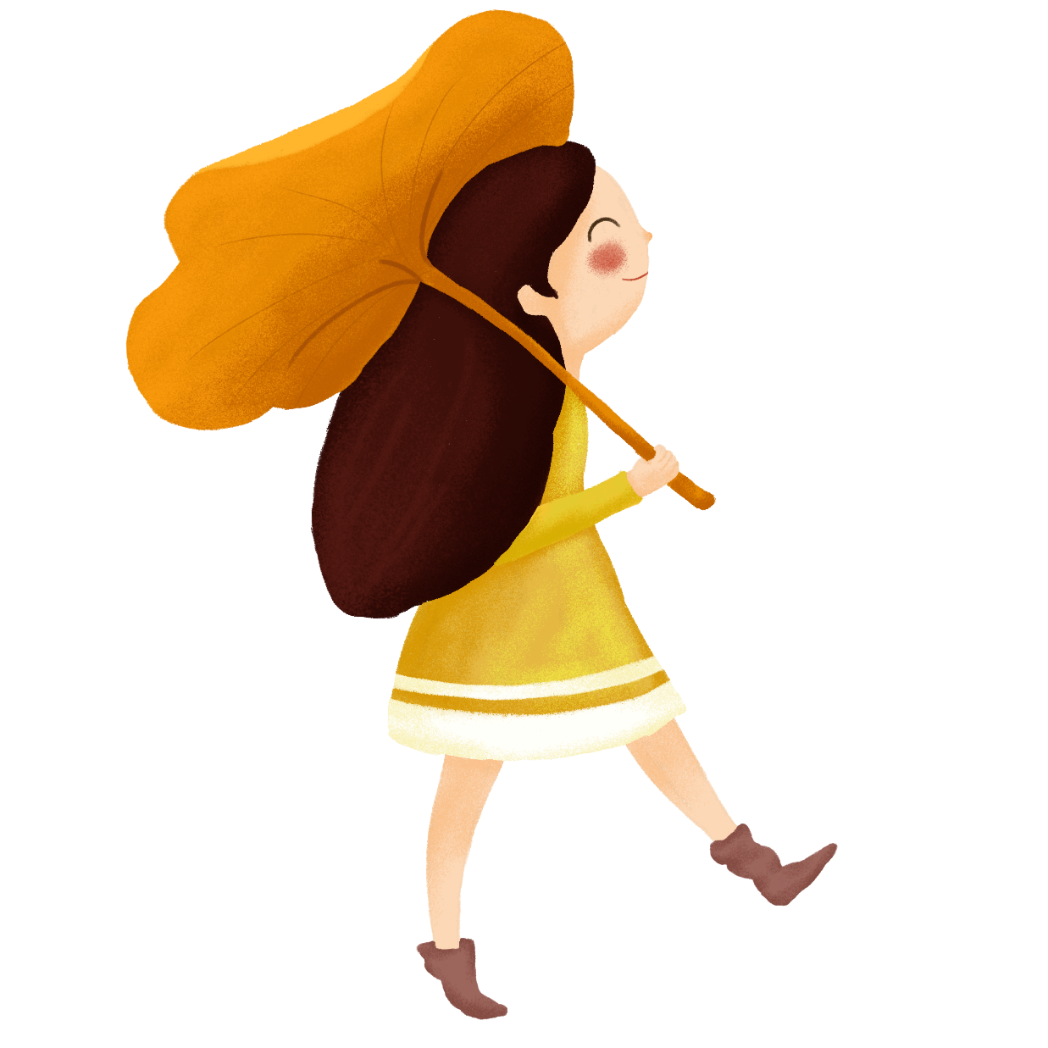
Hoạt động vận dụng
Viết một đoạn văn trình bày suy nghĩ của bản thân về ý nghĩa của tự do đối với mỗi quốc gia dân tộc

